Slide 1
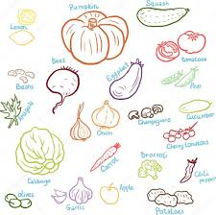
Продукти переробки овочів та плодів

Slide 2
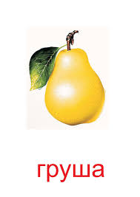
Продукти переробки фруктів та овочів поділяють залежно від методів консервування на групи:
фруктові й овочеві консерви,
швидкозаморожені фруктові й овочеві продукти,
сушені фрукти й овочі, солоні, квашені,
мочені овочі і фрукти, картопляні продукти.

Slide 3
Консерви овочеві та фруктові
продукти, фасовані в тару, герметично закупорені, стерилізовані за температури 110-120°С (більшість консервів),
пастеризовані за температури нижче 100°С (овочеві маринади, томатний соус та ін.)
виготовлені комбінованим способом — спочатку овочі, фрукти маринують, солять, квасять, а потім з цих продуктів способом стерилізації або пастеризації виготовляють консерви.
консерви (пюре, соки) виготовляють асептичним консервуванням.

Slide 4
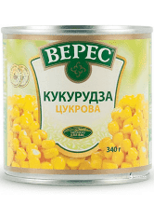
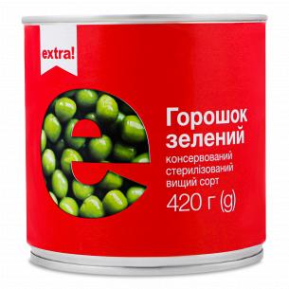
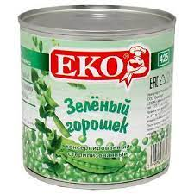
Консерви овочеві
Консерви овочеві натуральні виготовляють з цілих, нарізаних, протертих овочів з додаванням заливки – 2-3% розчину кухонної солі, або без неї.

Slide 5
До натуральних консервів належать
Горошок зелений консервований,
Квасоля цукрова консервована,
Кукурудза цукрова консервована,
Цвітна капуста консервована,
Перець стручковий солодкий консервований,
Шпинат консервований,
Морква і буряки гарнірні,
Томати натуральні консервовані,
Томати цілі очищені стерилізовані та ін.

Slide 6
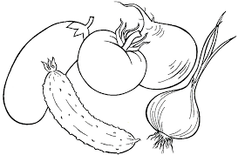
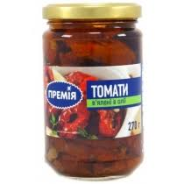
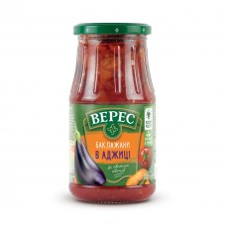
Консерви овочеві закусочні
Виготовляють з нарізаних і протертих овочів, до яких додають олію, томатний соус, пряну зелень, спеції, часник, перець, лавровий лист.
Закусочні консерви втрачають натуральні властивості, набувають характерного смаку від прянощів, часнику, олії і томатної заливки.

Slide 7
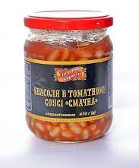
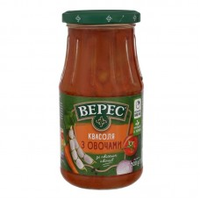
Овочі нарізані у томатному соусі
Виготовляють у численному асортименті – близько 15 найменувань:
баклажани, нарізані кружальцями з овочами;
кабачки, нарізані кружальцями з овочами;
баклажани, нарізані кружальцями;
кабачки, нарізані кружальцями;
баклажани по-болгарськи;
закуска овочева;
гогошари;
рагу з овочів та ін.

Slide 8
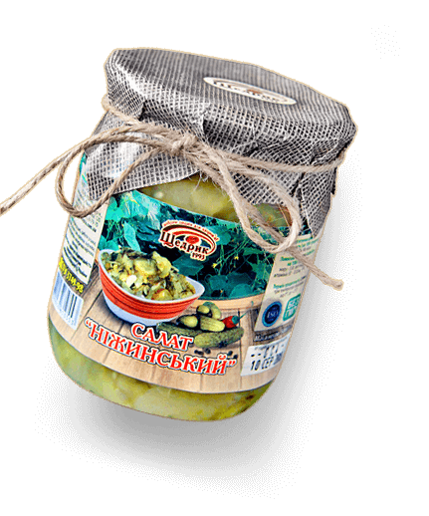
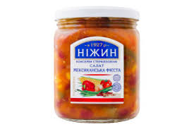
Салати
Роблять з нарізаних свіжих, швидкозаморожених, солоноквашених, консервованих овочевих напівфабрикатів з додаванням олії, солі, цукру, прянощів, оцтової кислоти або без неї.

Slide 9
Консерви перші та другі обідні страви
Готують зі свіжих, квашених, 51 солоних овочів, картоплі з додаванням крупи, бобових культур, макаронних виробів, м'яса або без нього, жирів, томатних консервованих продуктів, грибів, кухонної солі, цукру, прянощів. Асортимент цієї групи консервів налічує близько 45 найменувань, які об'єднуються у групи: страви з м'ясом, страви без м'яса — борщі, розсольники, капусняки, буряковники, супи, солянки овочеві, заправки (борщова, для розсольників) та ін.

Slide 10
Консерви соки овочеві
Виготовляють з одного або кількох видів овочів пресуванням на шнекових або інших апаратах.
Виготовляють соки овочеві натуральні – томатний натуральний і концентрований, морквяний, буряковий;
купажовані – буряково-яблучний, морквяно-айвовий, буряковоайвовий, морквяно-брусничний, морквяно-журавлиний, морквяновиноградний.

Slide 11
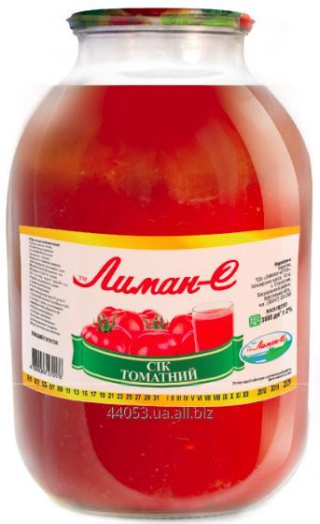
Напої овочеві
Виготовляють на основі томатного соку натурального або концентрованого, томатної пасти, в які додають яблучний сік, овочеві і фруктові пюре, соки, ефірні олії, цукор, кухонну сіль або тільки кухонну сіль.

Slide 12
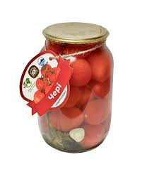
Консерви овочі мариновані
Це свіжі овочі і солоні огірки та томати, залиті маринадною заливкою, до складу якої входять кухонна сіль, цукор, прянощі, оцтова кислота з олією або без.
Мариновані овочеві консерви виготовляють з цілих або нарізаних баклажанів, кабачків, капусти, огірків, патисонів, перцю солодкого, буряків, томатів, квасолі стручкової, гарбузів; з кількох видів цих овочів; з суміші овочів і фруктів (асорті).

Slide 13
Консерви концентровані томатні продукти
Виготовляють зі стиглих томатів подрібненням їх, підігріванням, протиранням і уварюванням з сіллю або без неї до певного вмісту сухих речовин.
Випускають томатні продукти з вмістом сухих речовин (за рефрактометром), %:
у пюре – 12, 15, 20;
у несолоній пасті – 25, 30, 35, 40; у солоній пасті – 27, 32, 37 (без урахування солі). Після уварювання пасту і пюре фасують у металеві, скляні банки і стерилізують. Томатні продукти розливають у бочки, туби після асептичного консервування.

Slide 14
Консерви соуси томатні
Виготовляють з концентрованих томатних продуктів або стиглих свіжих томатів, моркви, цибулі, петрушки, селери, пряної зелені, яблук, айви, перцю солодкого з додаванням олії, прянощів, часнику, оцтової кислоти. Асортимент соусів томатних неконцентрованих: Молдова, Херсонський, Апетитний, Чорноморський, Шашличний, Гострий та ін.; концентрованих: Дністровський, Гострий концентрований

Slide 15
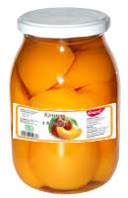
Натуральні фруктові консерви
Це фрукти у натуральному соку, пюре або пульпі з тих же фруктів. Наприклад, яблука в яблучному соку, сливи у сливовому соку, яблука з сливами, залиті яблучним і сливовим соком, та ін.
Компоти – виготовляють майже з усіх видів фруктів, а також з ревеню і динь. Асортимент компотів налічує більше 30 найменувань. Компоти з кількох видів називають Асорті.

Slide 16
Соки
Виготовляють майже з усіх видів фруктів, вони є:
натуральні,
з підсолоджувачами,
з м'якоттю,
концентровані,
газовані.

Slide 17
Соки натуральні без цукру та інших підсолоджувачів – є освітленими і неосвітленими
соки підсолоджені – з додаванням підсолоджувачів, освітленими і неосвітленими;
соки з м'якоттю – натуральними і підсолодженими;
соки купажовані (змішані соки кількох найменувань) — натуральними, підсолодженими, з м'якоттю і підсолоджувачами.

Slide 18
Соки концентровані
Соки газовані. Купажовані соки (натуральні, з м'якоттю) або соки одного виду змішують з цукровим сиропом, насичують вуглекислим газом, фасують у пляшки, закупорюють і стерилізують. Соки для дитячого і дієтичного харчування – бувають натуральні, з сиропом, з м'якоттю, з додаванням замість цукру сиропу на сорбіті і ксиліті.

Slide 19
Дієтичні соки і напої
з фруктів та овочів з додаванням (або без) цукру, природних цукрозамінників, харчових кислот, знежиреного молока, сколотини, молочної сироватки, пектину, толокна.
Ці консерви призначено для лікувального та профілактичного харчування в разі цукрового діабету, атеросклерозу, надмірної маси, захворювань нирок та органів травлення.

Slide 20
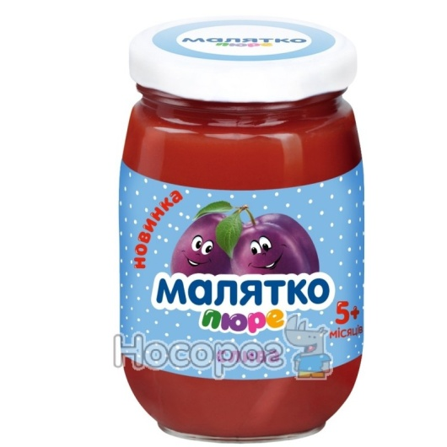
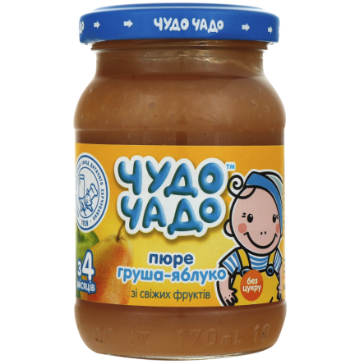
Пюре фруктове для дитячого харчування – випускають кількох різновидів:
пюре з цукром, гомогенізоване або протерте з одного виду фруктів; пюре з суміші фруктів з цукром; пюре з суміші овочів, фруктове пюре з соком; пюре з фруктів з молоком і крупами

Slide 21
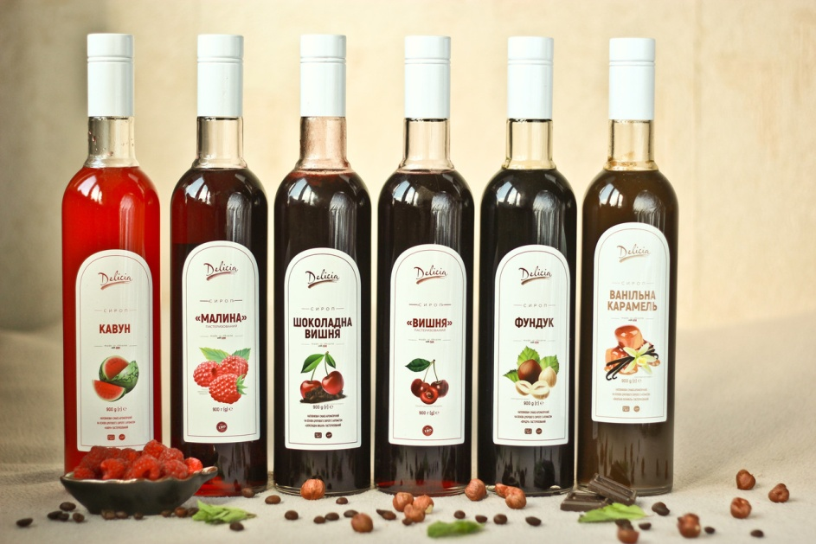
Сиропи
це сильно згущені соки з додаванням цукру, органічних кислот, ароматичних речовин та інших компонентів: яблучний, вишневий, виноградний, малиновий та ін.
Екстракти – це згущені соки, виготовлені уварюванням фруктових соків до вмісту сухих речовин 44% – у чорносмородиновому, 54% – у журавлиновому, 62% – у виноградному, 57% – у інших видах.

Slide 22
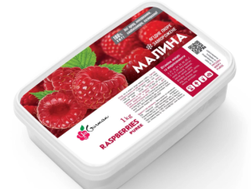
Фрукти протерті і подрібнені з цукром
Виготовляють майже з усіх фруктів (свіжих, заморожених, напівфабрикатів).
Один або два види фруктів подрібнюють або перетирають на пюре і додають цукор.
Асортимент цих продуктів численний – більше 50 найменувань.
Пюре. В асортименті є пюре-напівфабрикати, пюре фруктові для дитячого харчування, пюре і пасти дієтичні. Пюре-напівфабрикати – виготовляють з дикорослих і культурних фруктів з вмістом сухих речовин залежно від найменування .

Slide 23
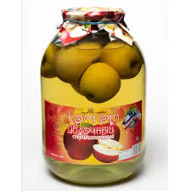
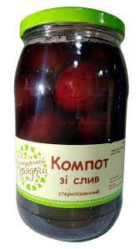
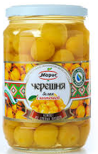
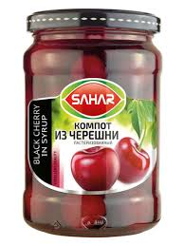
Мариновані фрукти
Це цілі або нарізані плоди яблук, слив, смородини, порічок у маринадній заливці (розчин цукру, кухонної солі, кислоти з прянощами).

Slide 24
Загальними для всіх видів консервів є такі дефекти
Бомбаж, а також дефекти тари: іржа, деформація корпусу, денець, фальців та подовжнього шва жестяних банок у вигляді гострих граней, званих «пташками», деформація і перекіс кришок скляних банок, тріщини і сколи скла, пробоїни, патьоки, хлопавки.
Залежно від походження бомбаж буває: мікробіологічний; хімічний; фізичний. Пакування та маркування овочевих консервів. Пакують овочеві і плодово-ягідні консерви в збірні циліндрові металеві банки, скляні банки, алюмінієві туби і полімерну тару

Slide 25
На скляну, полімерну тару, літографовані металеві банки і туби наносять знаки умовних позначень, вказуючи
номер зміни (бригади) – однудві цифри, число виготовлення – дві цифри, місяць виготовлення – дві цифри, рік виготовлення – дві останні цифри поточного року. Наприклад, умовні позначення, нанесені на скляну банку з продукцією, вироблену другою зміною (бригадою) 15 липня 2005 року, – 2150705.

Slide 26
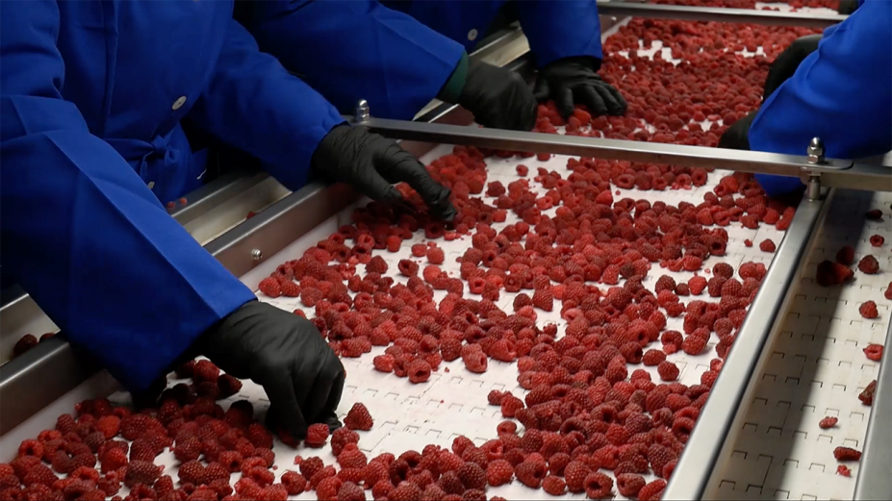
Швидкозаморожені овочеві та фруктові продукти
Швидке заморожування овочевих і фруктових продуктів відбувається різними методами за температури 35-50°С. Заморожування дає змогу максимально зберегти поживні речовини фруктів і овочів, але кількісні та якісні зміни все-таки відбуваються.

Slide 27
Фрукти швидкозаморожені
Заморожують абрикоси, аґрус, аличу, брусницю, вишні, горобину, груші, журавлину, малину, обліпиху, персики, порічки, суниці, чорниці, смородину чорну, яблука та ін.
Заморожують також фруктові пюре і соки. Економічно вигідніше заморожувати концентровані соки (натуральні містять мало сухих речовин).

Slide 28
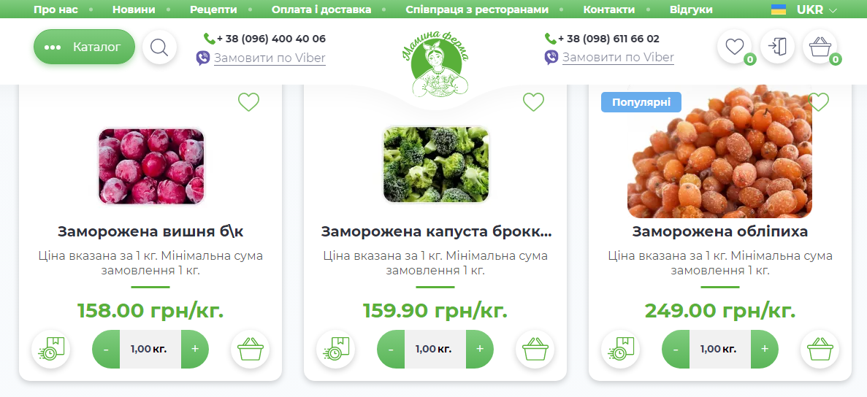

Slide 29
Овочі швидкозаморожені
Заморожують майже всі види овочів (крім салату і редиски), а також овочеві суміші: набори для супів,
суміш зеленого горошку з морквою,
молоду зелень (петрушка, кріп, селера, цибуля зелена).

Slide 30
Швидкозаморожені обідні, закусочні страви й овочеві напівфабрикати
Виготовляють у такому асортименті:
перші страви – борщі, розсольники, супи
; другі страви – перець різаний або фарширований, голубці, асорті овочеві, котлети капустяні, морквяні та ін.;
гарніри – капуста тушкована свіжа і квашена; салати – з буряків, з червоноголової капусти та ін.;
закуски, овочеві напівфабрикати – з бланшованої моркви, буряків, зелені петрушки, селери, кропу, цибулі, білого коріння пасерованого;
супові і борщові заправки.

Slide 32
Транспортування швидкозаморожених фруктових й овочевих продуктів
Холодильним транспортом за температури 15-18°С Зберігають їх на складах гуртових підприємств за температури 9-12°С.
Обідні, закусочні страви, гарніри, десертні напівфабрикати дозволяється короткостроково зберігати за температури від 0 до 4°С. Терміни зберігання швидкозаморожених продуктів. Овочів за температури – 15-18°С – 8-12 міс, фруктів – 6-12 міс, ягід – 6-9 міс, обідніх закусочних страв, гарнірів, овочевих і десертних напівфабрикатів - 12 міс. У роздрібній торгівельній мережі термін зберігання швидкозаморожених овочів, фруктів за температури - 12°С - 7 діб, за температури - 9°С - 2 доби; обідніх, закусочних страв, гарнірів, напівфабрикатів за температури - 12°С - 6 діб.

Slide 33
Сушені фрукти й овочі
Сушіння – один з найстаріших методів консервування фруктів і овочів.
Сутність такого консервування полягає в тому, що з фруктів і овочів випаровується багато вологи, за рахунок чого підвищується концентрація розчинних сухих речовин, у тому числі консервантів — цукрів і органічних кислот.
Внаслідок високої концентрації цих та інших речовин, зменшення вмісту вологи біохімічні процеси майже повністю припиняються, а мікроорганізми не можуть розвиватися.

Slide 34
Сушіння є засобом отримання продуктів (концентратів), що мають набагато вищу енергетичну і поживну цінність, ніж свіжі фрукти й овочі
Так, сушені фрукти містять 62-72% вуглеводів, в тому числі 46-66% цукрів, 1,8-5,2% білків, 1,2-5,0% органічних кислот, 1,5-4,5% мінеральних речовин. Енергетична цінність 100 г сушених фруктів становить 246-286 ккал (1029-1197 кДж), а свіжих – 30-70 ккал (126-289 кДж).

Slide 35
Види сушіння
Конвективний (за допомогою гарячого повітря),
Кондуктивний, або контактний (за допомогою нагрітої поверхні),
Сублімаційний (за рахунок вакууму із заморожених продуктів) способи видалення вологи.
Сонячне сушіння під прямим сонячним промінням і нагрітим сонцем повітрям у тіні використовується в районах з великою кількістю сонячних днів.

Slide 36
Сушені овочі – виготовляють
розсипом (нарізані, подрібнені),
у брикетах і у вигляді порошків: капуста білоголова, цибуля ріпчаста, морква, буряки столові розсипом і в брикетах, часник шматочками і в порошку; 57 зелений горошок, біле коріння петрушки, селери і кропу розсипом і в порошку;
суміші сушених овочів для перших страв (суп картопляний, борщ) розсипом.
Рідше продукують сушені стручкову квасолю, солодкий перець, пряну зелень (острогін, чабер, м'яту).

Slide 37
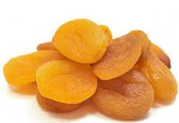
Сушені фрукти
Залежно від способу підготовки і обробки сировини сушені абрикоси (готовий продукт і напівфабрикат) поділяють на види:
урюк – цілі фрукти з кісточкою, оброблені і необроблені сіркою;
кайса – цілі фрукти без кісточки, оброблені і необроблені сіркою,
курага — половинки фруктів, різані або рвані, оброблені і необроблені сіркою. Персики сушені відомі під назвою курага оброблена і необроблена вищого, 1-го і столового сортів.

Slide 38
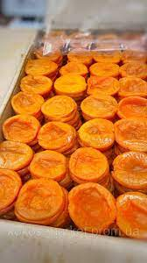
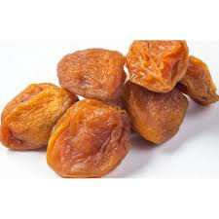
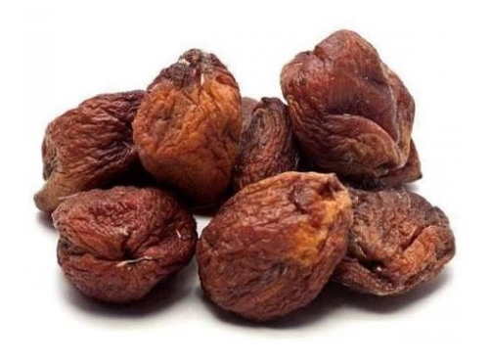
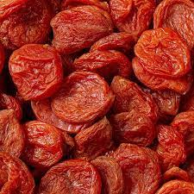
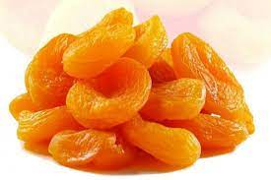
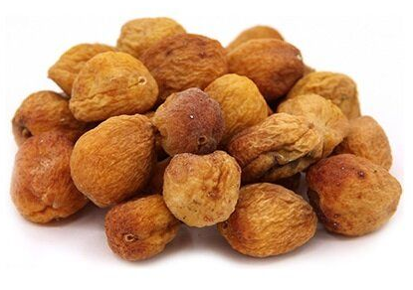
Урюк і кайса

Slide 39
Виноград сушений (родзинки)
Залежно від ампелографічного сорту, способу обробки і сушіння виноград виготовляють таких видів:
кишмиш (сабза, соягі, бедона, шигані), родзинки (світлі, забарвлені),
авлон (суміш кишмишних і родзинкових сортів).
Кишмиш отримують з безнасіннєвих, а родзинки – з насіннєвих сортів винограду.

Slide 40
Сабза сорт дрібного ізюму без кісточок із винограду кишмиш, обробленого перед сушінням лужним розчином.
Ізюм тіньової сушки натуральний (соягі) – це зібраний і висушений натуральним способом добірний виноград.
Для сушіння даним способом вибирають грона винограду з повністю дозрілими, соковитими і великими ягодами, які перед сушінням нічим не обробляються.

Slide 41
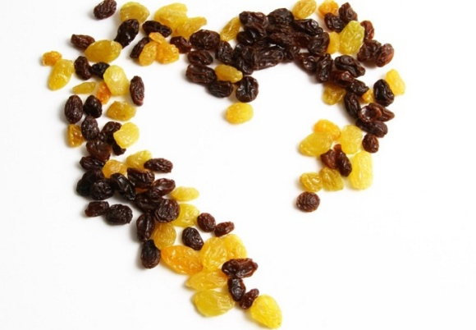
Способи сушіння родзинок: який кращий для здоров’я
Найкращі родзинки ті, які піддавалися найбільш довгому процесу сушіння і без застосування хімікатів і теплової обробки.
Перший спосіб – сушка на відкритому повітрі на сонці. Тривалість процесу близько 2 тижнів. В результаті виходить сухофрукт з жорсткуватою шкіркою. Іноді ягоди попередньо обробляють лугом, щоб прискорити процес і розм’якшити ягоди.
Другий спосіб – висушування ягід винограду в тіні. Це найкращий варіант для отримання якісних корисних родзинок. Але такий спосіб найбільш тривалий, тому сухофрукти рідше трапляються на прилавках магазинів і коштують набагато дорожче за інші.
Третій спосіб – висушування в тунельній печі або із застосуванням сірчистого газу. В результаті виходить гарний продукт з глянцевою поверхнею, але це найменш корисні родзинки.

Slide 42
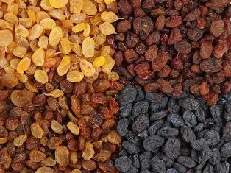
Є чотири види родзинок, які виготовляють з білого або синього винограду:
Світло-коричневі золотисті з білого винограду без кісточок, невеликі за розміром, називають киш-миш.
Чорні (темно-синій або з бордовим відтінком) родзинки з червоного винограду без кісточок.
Жовті родзинки середніх розмірів з білого винограду з однією кісточкою.
Коричневі родзинки з декількома кісточками і м’ясистою текстурою великого розміру.

Slide 43
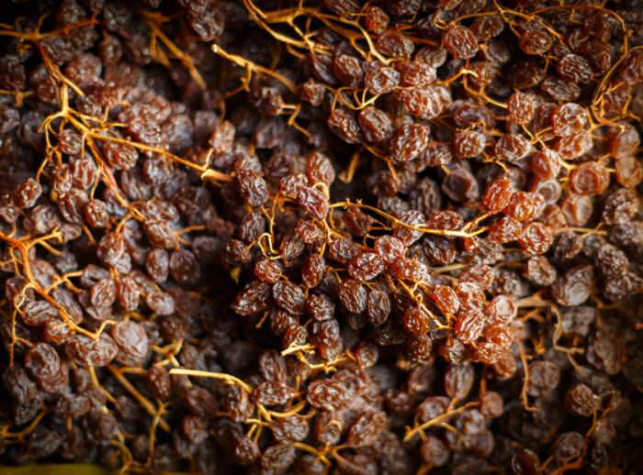
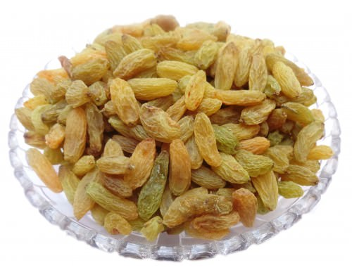
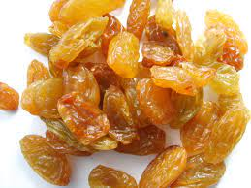
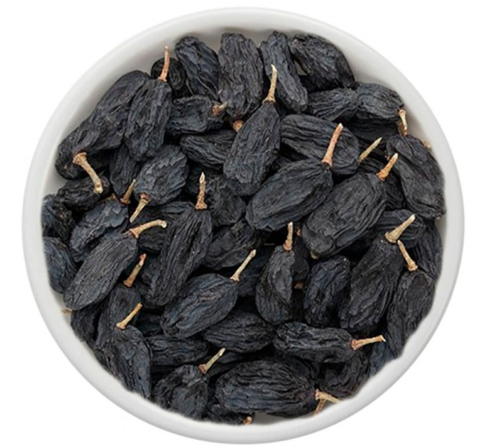
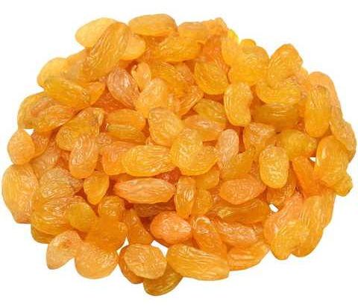
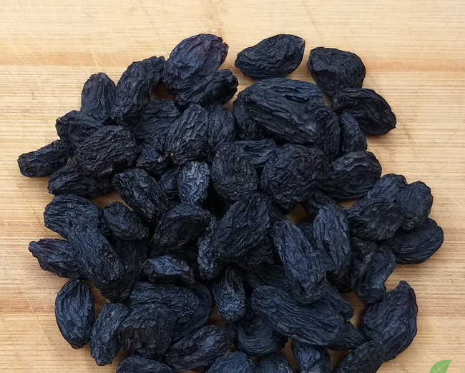
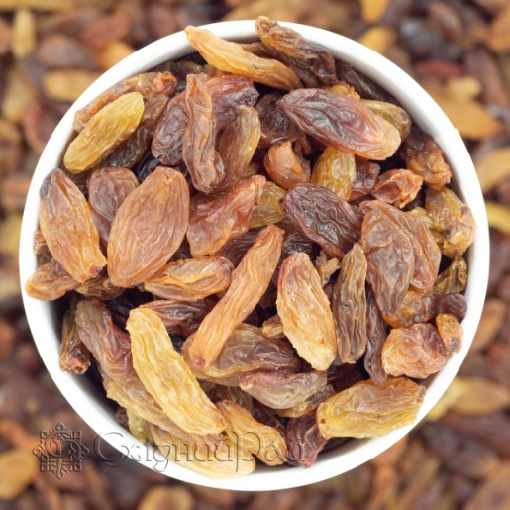
Сабза, соягі, бедона, шигані

Slide 44
Види сортів в залежності від показників якості
За показниками якості виділяють наступні сорти родзинок:
вищий;
перший;
другий.
Що мається на увазі під показниками якості:
Зовнішній вид сухофрукта. Колір. Смак і аромат. Показник маси 100 ягід. Масова частка вільно відокремлюваних домішок рослинного походження (у %).Масова частка сірчистого ангідриту. Масова частка сухих розчинних речовин (у %) для готового продукту і напівфабрикату.

Slide 45
До продажу не допускаються ягоди родзинок з явними несприятливими ознаками:
гнилі ягоди;
уражені шкідниками;
з явно видимої цвіллю і ознаками спиртового бродіння;
наявність комах та їх личинок;
присутність металевих домішок;
мінеральні домішки, що відчуваються органолептично.

Slide 46
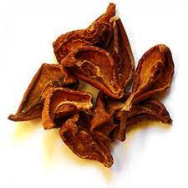
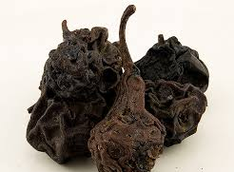
Груші, груші сушені
Напівфабрикат і готовий продукт залежно від способу підготовки (нарізання) і обробки сірчистим ангідридом поділяють на види:
нарізані і цілі неочищені (від шкірочки) з насіннєвою камерою оброблені;
нарізані і цілі неочищені з насіннєвою камерою необроблені;
дикорослі цілі або нарізані неочищені з насіннєвою камерою необроблені.

Slide 47
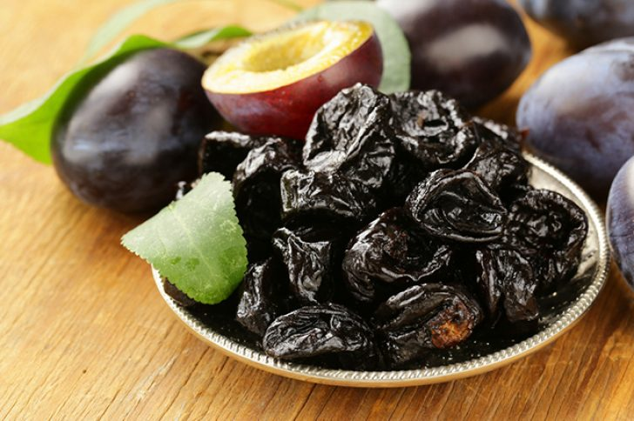
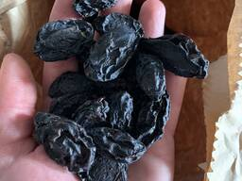
Сливи сушені
Напівфабрикат і готовий продукт виготовляють цілими з кісточкою необробленими сірчистим ангідридом — чорнослив і сливи з інших помологічних сортів.

Slide 48
Солоні, квашені, мочені овочі і фрукти
Соління, квашення і мочення — це способи консервування, що ґрунтуються на ферментативних процесах, тому готові продукти називають також ферментованими.
Молочнокислі бактерії продукують ферменти, що перетворюють цукри в молочну кислоту, яка пригнічує розвиток гнильних, оцтовокислих, маслянокислих бактерій і таким чином консервує готові продукти.

Slide 49
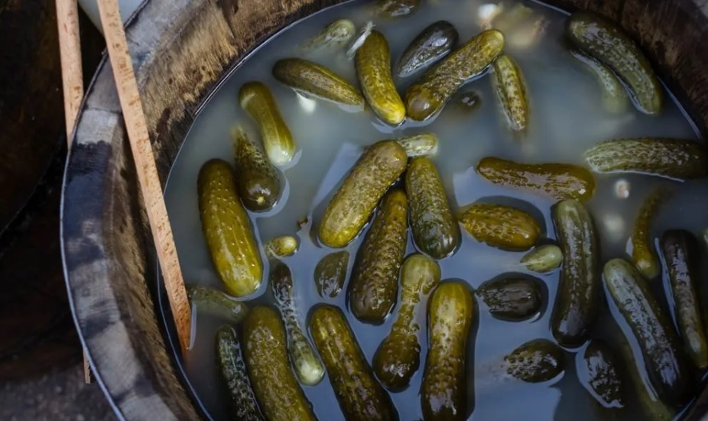
Солоні овочі
Солять огірки, томати, кавуни, перець, баклажани, моркву, буряки столові, кабачки, патисони, цибулю ріпчасту, часник, капусту цільноголову, кольрабі, цвітну, асорті солоних овочів та ін. у бочках і контейнерах.
Використовують прянощі: кріп, хрін, часник, перець гіркий, листя смородини, вишні та ін. Найбільш поширені продукти – солоні огірки, томати, кавуни, кабачки, перець.

Slide 50
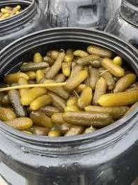
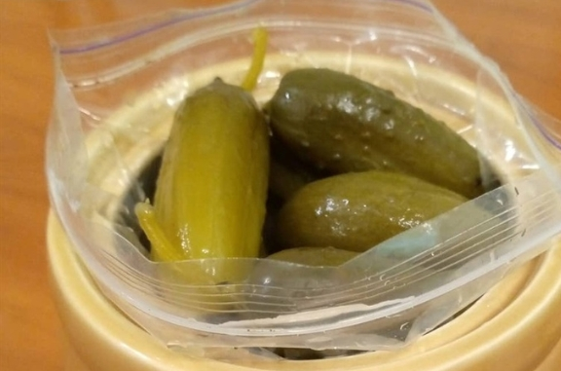
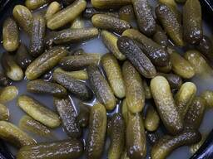
Квашені огірки

Slide 51
Капуста квашена
Для квашення капусти використовують дерев'яні бочки, залізобетонні ємкості місткістю від 5 до 34 т, бочки місткістю до 120 дм3 , контейнери місткістю 340 кг.
За способом підготовки вона буває шаткована (подрібнюють на шатківницях стрічками завтовшки до 5 мм), січена (січуть шматочками не більше 12 мм у найбільшому вимірі), головками з шаткованою, головками з січеною.
Капуста шаткована і січена залежно від рецептури буває: звичайна (капуста і сіль); з морквою; з брусницею і морквою; з журавлиною і морквою; з буряками і морквою; з цілими яблуками; з нарізаними яблуками і морквою; з журавлиною, яблуками, брусницею і морквою; з кмином; з солодким перцем; з солодким перцем і морквою; з лавровим листом і морквою; з буряками і морквою; з морквою і маринованими грибами.

Slide 52
Мочені фрукти
Мочать яблука, груші, сливи, брусницю, журавлину, виноград, терен, маслини. Яблука мочені виготовляють з прянощами (пастернак, селера, острогін), з гірчицею і без них.
Для кожного з цих видів використовують солому (для поліпшення смаку), якою вистеляють бочки зсередини шаром 1-2 см і зверху шаром 2-3 см, і заливну рідину, що містить цукор або цукор і мед, кухонну сіль, солод – проросле зерно (замість солоду можна додавати житнє 60 борошно). В яблука мочені з гірчицею додають заливну рідину і гірчицю. У готових яблуках накопичується молочна кислота (0,6-1,5%) і етиловий спирт (0,6-1,8%), які надають їм характерного смаку

Slide 53
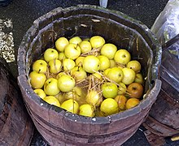
Мочені яблука

Slide 54
Показники якості ферментованих овочів та плодів.
За органолептичними і фізико-хімічними показниками квашена капуста, солоні огірки, томати, кабачки, яблука мочені виробляють 1-м і 2-м ґатунків, а зелені томати 2-го ґатунку. Інші види ферментованих овочів і плодів товарних ґатунків не мають.

